Slide 1
Programación III
Docente: Sebastián de la Cruz
Año Lectivo: 2022

Slide 2
Unidad 1: Tipos de aplicaciones .NET
Aplication de Formularios (WindowsFormsApp)
Este tipo de aplicaciones es una libreria de clases que contienen una interface grafica para usuarios (GUI, Graphics User Interface). Su propósito principal es proveer a los desarrolladores una manera simple de crear aplicaciones “user friendly”.
Porque crear un Windows Forms application?
Los windows forms application proveen a los desarrolladores herramientas simples de usar con las cuales podran facilmente generar formularios de entrada de datos o reportes en sus aplicacion que seran atractivos y simples de usar para el usuario.

Slide 3
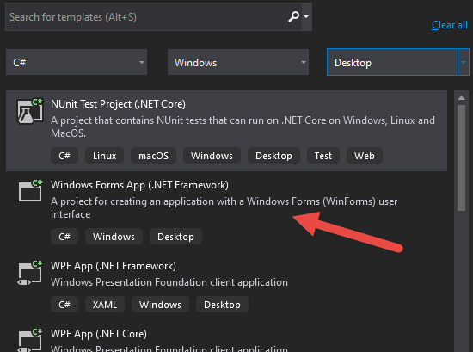
Ejemplo de creación de windows forms app
Siguiendo los pasos realizados al crear una aplicacion de consola, filtramos por C#, Windows y en Project Type seleccionamos la opcion “Desktop”.

Slide 4
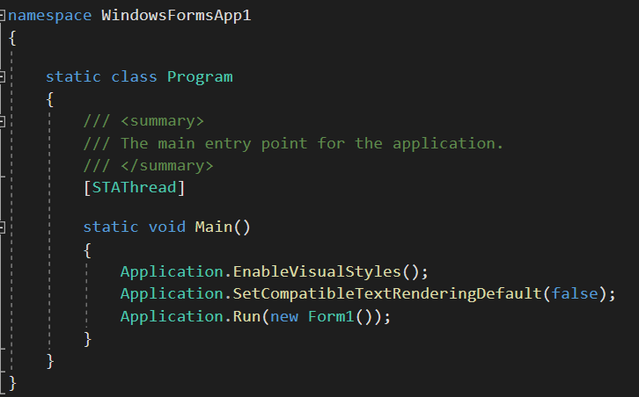
Ejemplo de creación de windows forms app
Visual Studio creara automaticamente las clases necesarias, como asi tambien las entradas necesarias en la clase program.cs (punto de entrada a nuestra app) para invocar el form creado.

Slide 5
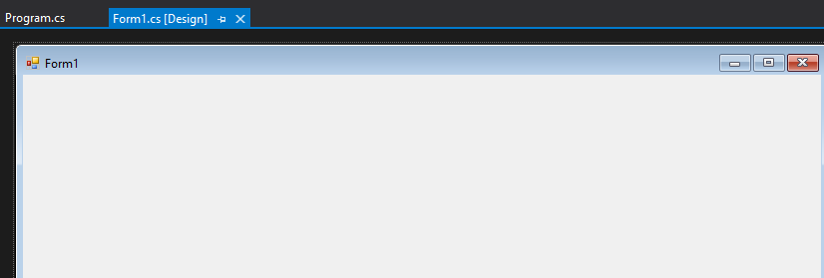
Ejemplo de creación de windows forms app
Abrimos con doble clicl el windows form, llamado por default como Form1.cs.
Esto nos abrira la interface grafica de visual studio y desde ella podremos agregar los controles (botones, texto estatico, checkboxes, etc) que creamos necesarios.

Slide 6
Ejercicio: Windows Forms
Crear en visual studio un windows forms el cual permita y controle los siguientes puntos
Crear un formulario que contenga los siguientes campos
Nombres (text field).
Apellidos (text field).
Fecha de Nacimiento (completar edad automáticamente) (usar datepicker)
Lugar de Nacimiento (text field).
Pais de Nacimiento (dropdown, solo agregar paises de Mercosur)
Posee estudios secundarios (Si/No) (radiobutton)
Agregar al final del formulario dos botones, Aceptar y Limpiar
El boton limpiar debera blanquear todos los campos del formulario
El boton Aceptar, Debera validar que se ingrearo todos los campos del formulario y mostrar mediante un messagebox si se ingreso toda la informacion requerida o si el formulario esta incompleto

